Slide 1
Webszolgáltatások (WS), Szolgáltatás orientált architektúrák (SOA)

Slide 2
Alapok

Slide 3
Webszolgáltatások (WS)

Slide 4
Webszolgáltatások
Mik a webszolgáltatások?
Egy kicsit részletesebben
Hogyan használjuk? (kliens)
Hogyan szolgáltassunk? (szerver)
A szabványosítás útján
A biztonság fontos!
Egy keveset a tesztelésről
Keressünk szolgáltatásokat a web-en!
Példák

Slide 5
Webszolgáltatások „fogalma”
IBM (lényege)
Egy interface, mely a hálózaton keresztül szabványos XML üzenetekkel érhető el és hozzá formálsi XML leírás tartozik. (soap, wsdl)
Sun
Szoftverelemek, melyeket az alkalmazások felkutatnak, egyesíthetnek és átszervezhetnek, hogy megoldást találjanak a felhasználó problémájára. Elsősorban a Java nyelvre és az XML-re támaszkodnak.

Slide 6
Webszolgáltatások „fogalma”
Microsoft (többféleképpen, lényeg)
Nem objektummodellekre épít, hanem mindenhonnan elérhető webprotokollokon és adatformátumokon keresztül használjuk. Nem foglalkozik a megvalósítással, bármilyen rendszer, bármilyen programnyelv lehet a kiszolgáló. Nem szorítja meg az XML formátumot.

Slide 7
Webszolgáltatások „fogalma”
Bármilyen rendszer
Bármilyen programnyelv
HTTP
Mime típusok
Web itt hálózat, nem feltétlenül Internet (Világháló, World Wide Web)
Egységesítés, modularitás
(verziózás)
Kérés-válasz típusú (Request-Response, Rq/Rs)

Slide 8
Rész(let)ek
HTTP(S)
Hívás 1 – GET
URL (http://server/service?param1=ertek1&...)
Név-érték párok (nincs struktúra, csak felsorolás)
Urlencoding (értékek)
Karakter ascii kódja hexadecimálisan % jel után („ ”=„+”)
2047 byte adat lehet a kérésben

Slide 9
Rész(let)ek
HTTP(S)
Hívás 2 – POST
URL (http://server/service)
Request data: bármi
Request header
Content-Type
application/x-www-form-urlencoded (Név-érték párok (nincs struktúra, csak felsorolás))
text/xml (lehet strukturálni)
…

Slide 10
Rész(let)ek
HTTP(S)
Eredmény / Válasz
Bármi lehet
Általában szöveges adatok
Response header
Content-Type
HTML
TEXT
XML
JSON (JavaScript Object Notation)

Slide 11
Példa:
XML
<?xml version="1.0" encoding="UTF-8"?>
<direct-messages type="array">
<direct_message>
<text>Hello</text>
<sender>
<name>Teszt Elek</name>
</sender>
</direct-message>
</direct-messages>
JSON
[
{
"text":"Hello",
"sender":{
"name":"Teszt Elek"
}
}
]

Slide 12
Rész(let)ek
Eddigi szoftverarchitektúra – REST
Representational state transfer
Ábrázoló Állapot Átvitel

Slide 13
Rész(let)ek
Kliens
Bármilyen rendszer
Bármilyen böngésző
Bármilyen nyelven írt alkalmazás
Web application
Desktop application
HTTP hívás kezdeményezése
szövegfeldolgozása
Szövegműveletek
XML programkönyvtárak
JSON programkönyvtárak

Slide 14
Rész(let)ek
Szerver
Bármilyen
Bármilyen nyelven írt web alkalmazás
HTTP kérés kiszolgálása
Szövegműveletek (mint, ha HTML-t adna vissza)
XML programkönyvtárak
JSON programkönyvtárak

Slide 15
W3C ajánlás (szabványosítás felé)
SOAP – Simple Object Access Protocol
Verzió: 1.2
SOAP – kérés
Request headerben
Content-Type: text/xml
SOAPAction
Tartalom XML saját névtérben

Slide 16
W3C ajánlás (szabványosítás felé)
SOAP – válasz
Response headerben
Content-Type: text/xml
Válasz ugyanolyan borítékban (Envelope) található, mint a kérés
Tartalom XML saját névtérben

Slide 17
Példa:
Host: server.com
Content-Length: 100
SOAPAction: "http://server/service"
Content-Type: text/xml;charset=UTF-8
HTTP/1.1 200 OK
Content-Length: 100
Content-Type: text/xml;charset=UTF-8
<soapenv:Envelope xmlns:soapenv=http://schemas.xmlsoap.org/soap/envelope/>
<soapenv:Header>
…
</soapenv:Header>
<soapenv:Body>
…
</soapenv:Body>
</soapenv:Envelope>

Slide 18
W3C ajánlás (szabványosítás felé)
WSDL – Web Service Definition Language
Verzió: 1.1
Típus definíció (types)
Üzenet definíció (message) (milyen típusúak?)
Művelet definíció (portType) (melyik üzenetre milyen a válaszüzenet?)
Végpont és műveletek összekötése (binding) (protocol definíció)
GET,POST,SOAP
Vannak új irányok: JMS; Fájlírás, -figyelés
Végpont definíció (service)
Új irányok/fejlesztések
WADL (Web Application Definition Language)
WSEL (Web Service Endpoint Language)
…

Slide 19
Biztonság
HTTP
HTTP Basic Authentication
Alkalmazásba belépés
Cookie, session
Név/jelszó pár olvasható
HTTPS
Csatorna titkosítva
Kliens ellenőrzi a szervert

Slide 20
Biztonság
HTTPS 2
Szerver ellenőrzi a klienst
Client certificate betöltése szerver oldalon
Minden szolgáltatónak saját megoldása lehet!
Alkalmazás bejelentkeztetése (fejlesztő azonosítója)
lehet, hogy csak licence kódot kér egy paraméterként
Felhasználó bejelentkeztetése (használó azonosítója)
Web alkalmazások
Callback
Desktop alkalmazások
token

Slide 21
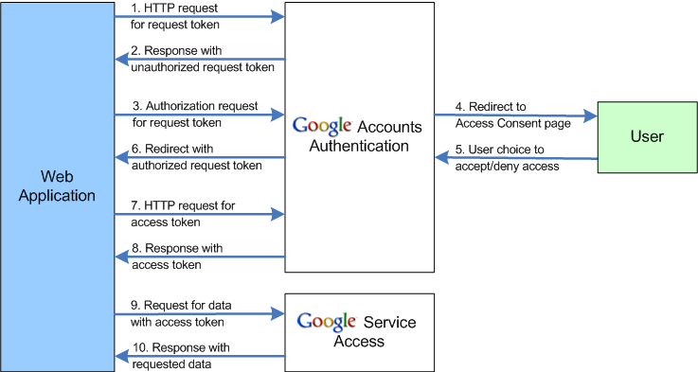
Biztonság
Bejelentkezés folyamata (Google)

Slide 22
Tesztelés – SoapUI
Felület
WSDL import
Validálás (Rq/Rs)
Példa
BarCode39 project

Slide 23

WS keresés a neten
http://www.programmableweb.com
http://www.programmableweb.com/apis/directory
http://apiwiki.twitter.com/
http://developer.yahoo.com/

Slide 24

WS keresés a neten
http://seekda.com/
http://seekda.com/most_used_services?p=30
http://seekda.com/search?q=country%3AHU

Slide 25
Példa
Yahoo API – GPS Koordináta lekérdezése
Böngésző
REST
GET urlencoded -> XML
Villa Domur (Plan da Tiejastr. 31. I-39048 Wolkenstein Gröden)
http://local.yahooapis.com/MapsService/V1/geocode?appid=[PutYourAppIDHere]&street=Plan%20da%20Tiejastr.%2031&city=39048%20Wolkenstein&state=IT

Slide 26
Példa
C# -> VB átalakítás
Böngésző
http://seekda.com/providers/aspalliance.com/CSharpToVBTranslator

Slide 27
Példa
Magyar irányítószámok
Böngésző
http://seekda.com/providers/c6.hu/huzipService (http://www.c6.hu/huzip/-n regisztrációt igényel)

Slide 28
Példa
SMS küldés
Java alkalmazás – SMSSender
REST
GET -> text

Slide 29
Példa
BarCode – vonalkód generálás
SoapUI-ban már láttuk
Böngésző
http://seekda.com/providers/webservicex.com/BarCode
GET, POST, SOAP
Java alkalmazás – SOAPClientTest

Slide 30
Példa
Java kliens kódja (BarCode, SOAPClientTest)
SOAP (automatikus kódgenerálás, JAXB)
FileOutputStream fw = null;
net.webservicex.BarCode service = new net.webservicex.BarCode();
net.webservicex.BarCodeSoap port = service.getBarCodeSoap();
fw = new FileOutputStream(filename);
fw.write(port.code39(jTextField1.getText(), Integer.parseInt(jTextField2.getText()), getLatszik(), jTextField4.getText()));
fw.close();

Slide 31
Példa
Java kliens kódja (BarCode, SOAPClientTest)
Szöveg feldolgozása
HTTPCaller hc =new HTTPCaller();
hc.setURL("http://www.webservicex.com/barcode.asmx");
String req="<soapenv:Envelope xmlns:q0=\"http://www.webserviceX.NET\" xmlns:soapenv=\"http://schemas.xmlsoap.org/soap/envelope/\" xmlns:xsd=\"http://www.w3.org/2001/XMLSchema\" xmlns:xsi=\"http://www.w3.org/2001/XMLSchema-instance\"><soapenv:Header></soapenv:Header><soapenv:Body> <q0:Code39> <q0:Code>".concat(jTextField1.getText()).concat("</q0:Code><q0:BarSize>").concat(jTextField2.getText()).concat("</q0:BarSize><q0:ShowCodeString>").concat((String) jComboBox1.getSelectedItem()).concat("</q0:ShowCodeString> <q0:Title>").concat(jTextField4.getText()).concat("</q0:Title></q0:Code39></soapenv:Body></soapenv:Envelope>");
hc.setData(req);
fw = new FileOutputStream(filename);
Map RqHeader = new TreeMap();
RqHeader.put("Host", "www.webservicex.com");
RqHeader.put("Content-Length", String.valueOf(req.length()));
RqHeader.put("SOAPAction", "http://www.webserviceX.NET/Code39");
RqHeader.put("Content-Type", "text/xml;charset=UTF-8");
String res=hc.getStringResult(RqHeader);
fw.write(Base64.decode(res.substring(res.indexOf("<Code39Result>")+14, res.indexOf("</Code39Result>"))));
fw.close();

Slide 32
Példa
Twitter Direct Message
Böngésző
HTTP Basic Auth
Java alkalmazás – TwitterDM
REST
GET (Cookie, HttpBasic auth) -> JSON vagy XML

Slide 33
Példa
Szerver helye a világban IP alapján
Böngésző
http://seekda.com/providers/cdyne.com/IP2Geo
GET, POST, SOAP
Java alkalmazás – IP2Geo
SOAP
Mozilla Firefox: http://maps.google.com/maps?f=q&source=s_q&hl=hu&geocode=&q=49.100006103515625,10.75&sll=49.100006103515625,10.75&sspn=0.009698,0.019827&ie=UTF8&t=h&z=16&iwloc=addr

Slide 34
Irodalom/Linkek
Java alapú webszolgáltatások (2002. Kiskapu)
http://www.w3.org/TR/soap/
http://www.w3.org/TR/wsdl
http://www.json.org/json-hu.html
http://www.xfront.com/REST-Web-Services.html
http://en.wikipedia.org/wiki/SOAP_(protocol)
http://en.wikipedia.org/wiki/Web_Application_Description_Language

Slide 35
SZolgáltatás orientált architektúrák (SOA)

Slide 36
Bevezetés
A növekvő adatkereslettel és az infrastruktúra komplexitásával olyan új architektúrára van szükség, ami lehetővé teszi a vállalkozások számára a rugalmasságot és a kiterjeszthetőséget.
A SOA egy objektumorientált fejlesztési környezeten keresztül gyorsítja fel a termelékenységet.
Alapvetően kódmentes, önálló logikai adatintegrációs forma.
A „Hogyan?” helyett a „Mit?”-re koncentrálva az integrációs megoldások gyors fejlesztése valósítható meg.

Slide 37
SOA - tulajdonságok
Jól definiált illesztő felületet ad, fekete doboz - elrejti implementációjának részleteit –
Nyílt szabványú mechanizmusokon át hívható
Lehet elemi, vagy összetett típusú
A megvalósításának egy példája – a Web Services
Szolgáltatások – melyek összekapcsolódás mentesek - ahelyett, hogy a forráskódúkba ágyazva hívnák meg egymást, egy előre meghatározott protokollt használnak az egymással való kommunikáció leírásához
A WDSL (Web Description Services Language) a szolgáltatásokat
a SOAP (Simple Object Access Protocol) pedig kommunikációs protokollokat írja le.

Slide 38
SOA Igérete
A SOA nagy ígérete: az alkalmazások fejlesztési költsége az időben előre haladva a végtelenben a nullához közelit, mivel egyre több szolgáltatás áll rendelkezésre az újabb feladat megvalósításához.
Ezáltal a fejlesztések egyre inkább csak szolgáltatások egymás után kötéséből állnak. Erre a célra használt eszközök a Business Process Management, BPEL, WS-CDL, WS-Coordination.

Slide 39
Programozók vs. szoftverfejlesztők
A programozók az alkalmazások fejlesztéséhez olyan hagyományos nyelveket használnak, mint Java, C++, C, C#.
Szoftverfejlesztők, szoftvermérnökök és a különböző üzleti folyamat szakértői egy megfelelő hangszerelést használva kapcsolják össze az egyedi SOA objektumokat.

Slide 40
SOA létrejöttének okai
rugalmatlan üzleti megoldások
integrációs nehézségek a szabványok hiánya miatt
architekturális problémák
ad hoc fejlődés
pont-pont kapcsolatok
heterogén szigetmegoldások
infrastrukturális hiányok
lecserélési korlátok
növekvő modularitás

Slide 41
SOA technológiák/résztvevők
Integration Broker technológia és eszközök
Message Queue, Message Bus
Enterprise Application Integration (EAI) eszközök
CORBA, COM, Screen scraping
Electronic Data Interchange (EDI)
Message Oriented Middleware (MoM)

Slide 42
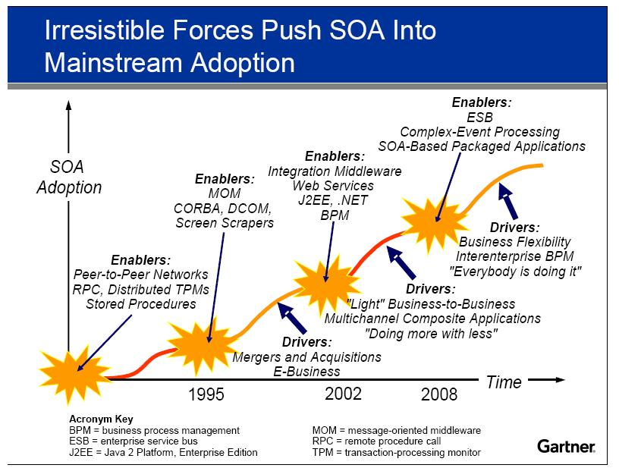
SOA technológia fejlődésének mérföldkövei

Slide 43
Enterprise Application Integration (EAI), mint a SOA elődje
A vállalati szintű alkalmazásintegráció (EAI) a különféle vállalati szoftverrendszerek (például ERP, SCM, CRM szoftverek) belső integrációját jelenti.
Ahhoz, hogy a különböző szoftvereket folyamat-orientált módon integráljunk, az egyszerű, alkalmazások közötti pont-pont adatcsere nem elegendő.
A megfelelő megoldás a több alkalmazást is érintő komplex folyamatok leképezése.

Slide 44
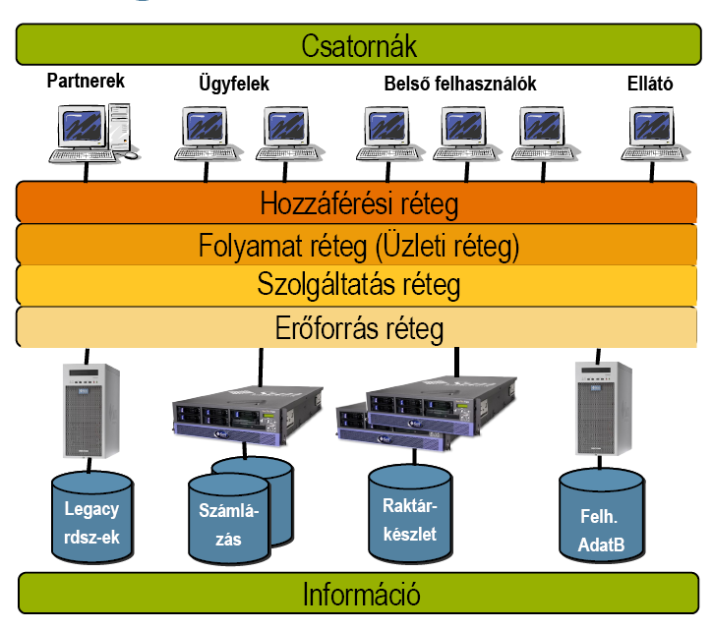
SOA
A szolgáltatásorientált architektúra lazán kapcsolódó, és együttműködő szoftverszolgáltatások segítségével támogatja az üzleti és más folyamatokat.

Slide 45
SOA Alapelvei
Újrafelhasználhatóság
Részletesség
Modularitás
komponálhatóság (composability)
Komponensalapúság
együttműködési képesség
Szabványok közti együttműködés (fő és vállalat specifikusan)
Szolgáltatások azonosítása és kategorizálása
elérhetősége és átadása
megfigyelése és követése.

Slide 46
Szabványos megvalósítás
A szolgáltatásorientált architektúrát egy szabványos felszínen, a webszolgáltatás platformon valósítják meg.
SOAP, egy XML alapú kiterjesztett üzenet formátum (boríték)
WSDL (Web Services Description Language), webszolgáltatást leíró nyelv
UDDI (Universal Description Discovery and Integration), általános kereső és integrációs leírásokat tároló eszköz

Slide 47
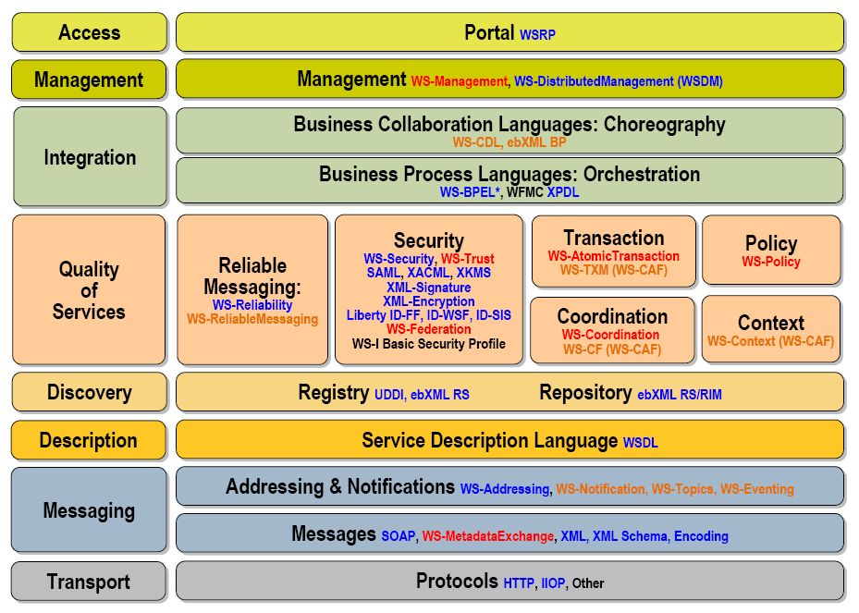
Szabványos megvalósítás

Slide 48
SOA keretrendszer
A SOA keretrendszerek olyan újrafelhasználható szolgáltatásokat tartalmaznak, melyek vállalati osztályok, és kellően megtervezettek ahhoz, hogy méretük változtatható legyen a betöltésük során, illetve megfeleljenek a különböző típusú tartós alkalmazások követelményeinek.
Keretrendszer használatával jó minőségű szolgáltatás fejleszthető, amit tervezési minták és hasznos gyakorlatok segítenek.

Slide 49
Keretrendszer - fejlesztőknek
Egy egységes alapot használnak az alkalmazások, webszolgáltatások és portálok készítésére.
Fejlesztik a termelékenységet azáltal, hogy fuzionálnak a tervezési mintákkal és a helyes tapasztalatokkal.
Kevesebb kódot írnak azáltal, hogy kihasználják a keretrendszer nyújtotta lehetőségeit.
A J2EE szabványok és specifikációjuk ismerete nem szükséges.
Nem szükséges szakértőnek lenniük az objektumorientált tervezésben és tervezési mintákban ahhoz, hogy ezt használják.

Slide 50
Keretrendszer - vállalatoknak
Katalizátor a szolgáltatásorientált architektúra eléréséhez és alacsony költséghez
Ismételhetőséget és egy minimális szintű architekturális és tervezési merevséget
Fejlett üzleti gyorsaságot moduláris megoldás eredményeként, amik könnyen változtathatóak, gyakran konfigurációs módosítások által.
Nagyobb következetességet, előre láthatóságot, és jobb teszt megoldást.
Fejlett fejlesztői mobilitást projektek között

Slide 51
Szolgáltatások életciklusa
Elemzés és elvárások
Az üzlet kezdetben inicializálja és prioritásuk szerint sorrendbe teszi az üzleti igényeket.
Tervezés és fejlesztés
A tervezési fázisban az üzleti elemzők szorosan együttműködnek a modellezőkkel a megfelelő eredmény érdekében.
IT üzemeltetés
Felelős a tesztelését, véghezvitelért, a megfelelő környezetért, a hálózati méretezésért, és az adatközpontért. Feladata a bevezetés, monitorozás és a következő szint biztosítása. Követelményei a függőségek nyomon követése, és kezelése, alkalmazások támogatásának biztosítása, bevezetése és az üzleti szolgáltatások menedzselése a termelésben.

Slide 52
Üzleti folyamatok felügyelete – Business Process Management (BPM)
A folyamatok pontos megértésének segítségével csökkenti a kockázatokat, még a megvalósítást megelőzően. Redundanciák és szűk keresztmetszetek azonosítására és kiküszöbölésére szolgál.
Elősegíti folyamatok automatizálásának megvalósítását a kézi tevékenységek kiiktatásával és új üzleti szabályokat és folyamatokat hajt azonnali végre. Megjeleníti a folyamatok valós viselkedését a legfontosabb működési jellemzők mérésével.
Hosszú futási idejű, szinkronizált és aszinkron üzleti folyamatok menedzselésére használják.

Slide 53
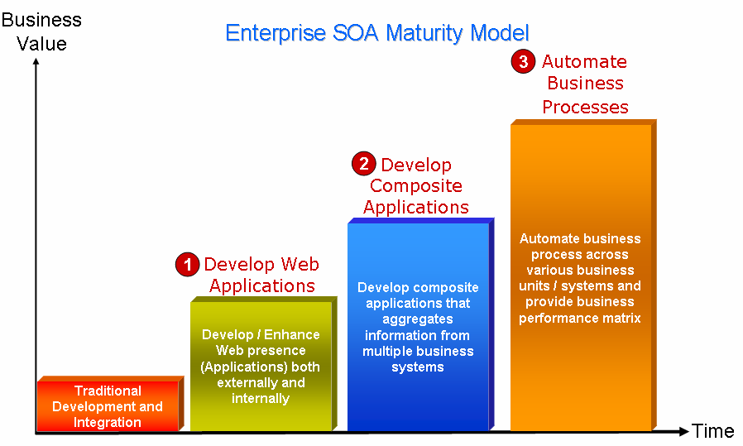
Vállalati fejlettségi modell

Slide 54
Vállalati fejlettség - 1
Web alkalmazások fejlesztése
Kell külső weboldallal, ami szolgáltatásként és weboldalként is támogatja a különböző üzleti egységeket
Szabványosítsuk a külső és belső honlap képet , ahogy a folyamatokon és eljárásokon át a kiadás összetételét.
Készítsünk egy saját my.company.com honlapot az összes alkalmazottnak, partnernek és vásárlónak, hogy személyre szabhassák a szolgáltatásokat és azok tartalmát.
Biztosítsunk biztonságos hozzáférést a bizalmas információkhoz a külső és belső honlapon.
Legyen megbízható, mindig elérhető, és átlátható környezet.

Slide 55
Vállalati fejlettség - 2
Összetett alkalmazások fejlesztése
Az információs technológiának üzleti feltétele az, hogy magába foglalja az üzleti szükségletek változását.
Összetett alkalmazás közzététele a portálon keresztül
Információk elérhetősége sokrétű alkalmazásból
Web alapú munkaasztal felhasználók részére
Felhasználó feladatain és felelősségén alapuló személyre szabott szolgáltatások
Csökkentett fenntartási költség a szabványosított platformon

Slide 56
Vállalati fejlettség - 3
Automatizált üzleti folyamatok
Az alkalmazások, adatok, és infrastruktúra segíti a felhasználókat, hogy eredményesen végrehajtsák a saját feladatukat azáltal, hogy helyes információt biztosítanak megfelelő idő alatt.
Az üzlet érdekelt az üzleti folyamatok szabványosításában az egész vállalaton keresztül
Szabvány alapú technológián alapuló konszolidált infrastruktúra , csökkentett költséggel
Szabványos üzleti folyamatok globális használata, néhány helyi folyamat engedélyezésével

Slide 57
SOI - Szolgáltatásorientált infrastruktúra
Kezdetben az Intel által megadott koncepciót három részre bontották : szolgáltatás orientált architektúra, infrastruktúra, és vállalat. A szolgáltatás orientál infrastruktúra egy virtualizált IT infrastruktúra olyan komponensekkel, ami a szolgáltatások egy katalógusát ismerteti, valamint képes magába foglalni a SOA alkalmazástámogatót.
Skálázható
Megbízható
Fenntartható
Költség hatékony

Slide 58
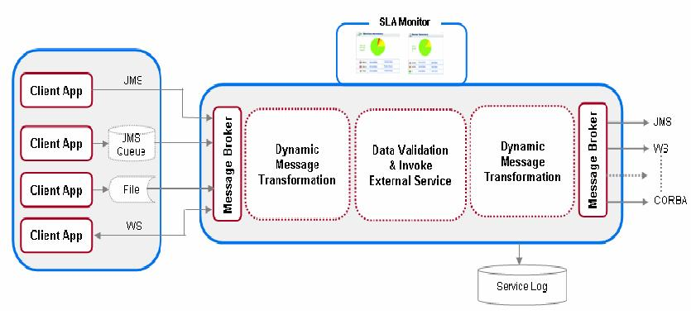
Vállalati szolgáltatás busz – Enterprise Service Bus (ESB)
A vállalati szolgáltatás sín kulcsfontosságú szerepet játszik a szolgáltatásorientált infrastruktúrában.
Szinkron / Aszinkron
Protokollok konverziója
Adat formátumok konfigurálása
Úgy működik, mint egy dinamikus és konfigurálható üzenet és szolgáltatást közvetítő ügynök.

Slide 59
SOA – előnyei
Újrafelhasználhatóság
fejlesztési, adminisztratív és üzemeltetési költség csökkenése
egységes fejlesztési és üzemeltetési módszertan
üzlet és IT hatékony együttműködés
rugalmasak, átláthatóak, mérhetőek és monitorozhatóak vállalati/üzleti folyamatok
Szabványok alkalmazása jellemzi

Slide 60
SOA - hátrányai
Kiegészítő környezet és tervezés szükségeltetik
Különböző platformok és termékek közötti együttműködés létrehozása lehetetlen megfelelő szakember hiányában
Bevezetésének lépéseit nem szabad elkapkodnunk
Ne csak a rövidtávú, hanem a hosszú távú szempontokat is vegyük figyelembe a döntéseinkben és építsük fel a szükséges tudást
Legyen elkötelezett a cégmenedzsment a SOA irányába, illetve az IT és az üzlet legyenek egyenrangú felek, ismerjék meg egymást, alakítsanak ki közös nyelvet

Slide 61
CÍM

Slide 62
CÍM
AAAnyag

Slide 63
Példa:
pelda {
}
function pelda() { }

